Slide 1
ВАРІАЦІЙНИЙ АНАЛІЗ
Лекція 3

Slide 2
План
Варіаційна статистика: основні поняття.
Розподіл частот та табулювання даних.
Графічне представлення емпіричних даних.

Slide 3
Варіаційною статистикою називають обчислення числових та функціональних характеристик емпіричного розподілу
Варіаційний ряд
Дискретний
Інтервальний
Варіаційний ряд – це ряд даних, впорядкованих у порядку їхнього зростання чи зменшення. Це ряд чисел, які характеризують розподіл одиниць досліджуваної сукупності залежно від величини ознаки

Slide 4
Дискретним або перервним варіаційним рядом називаються розташовані в порядку зростання варіанти x₁, x_{2, …} , x_{k} які являють собою окремі ізольовані одне від іншого значення варійованої ознаки x

Slide 5
Інтервальний варіаційний ряд
називається ряд, в якому значення варіант задані у вигляді інтервалів, тобто значення ознаки X можуть відрізнятись одне від одного на будь-яку малу величину

Slide 6
Частота значення ознаки (або інтервалу)
Ряд розподілу
кількість членів сукупності з деякою варіантою або відповідно кількість членів сукупності, варіанти яких лежать у даному інтервалі
ряд чисел, які характеризують розподіл одиниць досліджуваної сукупності

Slide 7
Маємо варіаційний ряд: Х₁, Х₂, Х₃, …, Х_{k}
де Х_{i} — числа, які показують зміну (варіацію) ознаки, що вивчається, і називаються варіантами;
i — номер варіанти (i = 1, 2, 3, …k)

Slide 8
Приклад 1
При обстеженні студентів 1-го курсу за віком було зафіксовано такі дані:
17,18,18,18,18,19,20,20,20,21,21,21,17,18,18,18,19,20,20,20,21,21,21,24
Якщо впорядкувати ці дані у зростаючому або спадаючому порядку, то отримаємо ранжований ряд.
Числа, які показують, скільки разів (як часто) зустрічаються окремі значення варіант, називаються частотами.

Slide 9
Позначимо частоту і-ї варіанти Х_{і} через n_{i}, тоді ранжований дискретний варіаційний ряд запишеться у вигляді:
Варіаційний ряд у загальному вигляді |  |  | Варіаційний ряд для прикладу 1
Номер варіанти | Значення варіанти | Частота варіанти | Номер варіанти | Значення варіанти | Частота варіанти
1 2 . . . k | Х₁ Х₂ . . . Х_{k} | n₁ n₂ . . . n_{k} | 1 2 3 4 5 6 | 17 18 19 20 21 24 | 2 7 2 6 6 1

Slide 10
Розподіл частот і табулювання даних
Нехай із генеральної сукупності вилучена вибірка обсягу n.
Досліджується деяка ознака (наприклад, рівень інтелекту, час реакції тощо). Тоді кожен елемент вибірки може набувати різних значень досліджуваної ознаки, які позначають х₁ х₂, ..., х_{k}, де k ≤ n.
Значення ознаки називають варіантом х_{i} де i - порядковий номер варіанти.
Послідовність варіант, упорядкована за зростанням, називається варіаційним рядом. Число появ варіанти х_{i} називають частотою варіанти і позначають n_{i}.

Slide 11
Наприклад, в результаті дослідження отримані наступні дані:
8, 5, 7, 8, 5, 8, 6.
Представимо їх у вигляді варіаційного ряду:
5, 5, 6, 7, 8, 8, 8.
Досліджувана ознака приймає чотири значення
х₁ = 5, х₂ = 6, х₃ = 7, х₄ = 8
які мають наступну частоту:
n₁=2, n₂= 1, n₃= 1, n₄=3
Сума частот усіх варіант дорівнює обсягу вибірки
n₁+n₂+…+n_{k}=n або$\sum_{i=1}^{k}{n_{i}=n}$
Для попереднього прикладу n₁+n₂+…+n_{k}=2+1+1+3=7

Slide 12
Відношення частоти варіанти n_{i}, до обсягу вибірки n називається відносною частотою варіанти і позначається w_{i}:
W_{i}=$\frac{n_{i}}{n}$
Сума всіх відносних частот дорівнює 1:
W₁ + W₂+...+ W_{K}= 1
Для попереднього прикладу
W₁ + W₂+ ...+ W_{k}= $\frac{2}{7}+\frac{1}{7}+\frac{1}{7}+\frac{3}{7}=\frac{7}{7}=1$

Slide 13
Приклад
Провели експеримент. 60 осіб протягом певного часу мали дати відповіді (так або ні) на запитання. Підрахували кількість негативних відповідей. Далі розташували їх в порядку неспадання і отримали 7 груп спостережень:
К-ть негат. відповідей | Кількість осіб
0 | 8
1 | 17
2 | 16
3 | 10
5 | 6
6 | 2
7 | 1

Slide 14
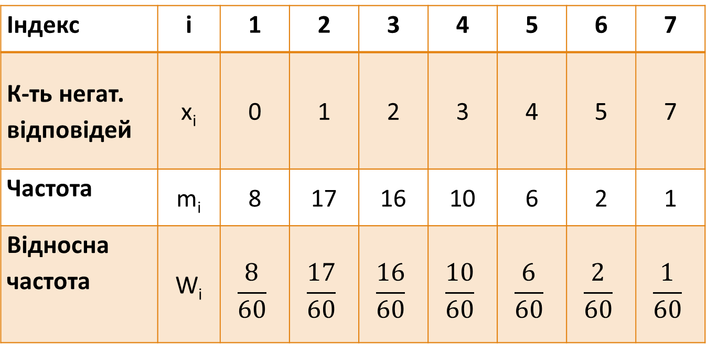
Індекс | і | 1 | 2 | 3 | 4 | 5 | 6 | 7
К-ть негат. відповідей | х_{і} | 0 | 1 | 2 | 3 | 4 | 5 | 7
Частота | m_{i} | 8 | 17 | 16 | 10 | 6 | 2 | 1
Відносна частота | W_{i} | $$\frac{8}{60}$$ | $$\frac{17}{60}$$ | $$\frac{16}{60}$$ | $$\frac{10}{60}$$ | $$\frac{6}{60}$$ | $$\frac{2}{60}$$ | $$\frac{1}{60}$$

Slide 15
Способи формування статистичного розподілу
у вигляді розподілу частот (відносних частот) - переліку варіант і відповідних їм частот (відносних частот)
у вигляді інтервального розподілу (розподілу згрупованих частот) - послідовності інтервалів і відповідних їм частот (відносних частот)
Розподіл частот, як правило, використовується в разі, якщо вимірювана змінна є дискретною, а інтервальний розподіл - якщо змінна безперервна

Slide 16
Приклад
В результаті емпіричного дослідження отримані наступні дані:
1, 2, 1, 3, 5, 6, 7, 1, 2, 4, 5, 6, 3.
Задати статистичний розподіл вибірки.
РОЗВ’ЯЗАННЯ
Визначимо обсяг вибірки:
n= 13
Побудуємо варіаційний ряд:
1, 1, 1, 2, 2, 3, 3, 4, 5, 5, 6, 6, 7

Slide 17
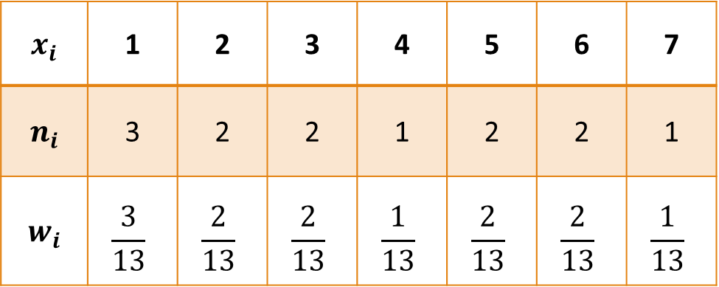
Задамо статистичний розподіл вибірки у вигляді частот і відносних частот:
$$x_{i}$$ | 1 | 2 | 3 | 4 | 5 | 6 | 7
$$n_{i}$$ | 3 | 2 | 2 | 1 | 2 | 2 | 1
$$w_{i}$$ | $$\frac{3}{13}$$ | $$\frac{2}{13}$$ | $$\frac{2}{13}$$ | $$\frac{1}{13}$$ | $$\frac{2}{13}$$ | $$\frac{2}{13}$$ | $$\frac{1}{13}$$
Контроль: 3+2+2+1+2+2+1=13
$\frac{3}{13}\text{+}\frac{2}{13}$+$\frac{2}{13}$+$\frac{1}{13}$+$\frac{2}{13}$+$\frac{2}{13}+\frac{1}{13}$=$\frac{13}{13}=1$

Slide 18
Табулювання даних для інтервального розподілу
1 етап – визначення розмаху вибірки R. Для цього з максимального значення вибірки віднімають мінімальну:
R = x_{maх}– x_{min}

Slide 19
Табулювання даних для інтервального розподілу
2 етап – визначення ширини інтервалу групування даних h. Перш ніж шукати ширину інтервалу, необхідно визначити кількість інтервалів групування
k≈$\sqrt{n}$
n – об’єм вибірки
Більш точною вважається формула, запропонована Стерджессом
k=${1+3,322lg}_{n}$
Для вибірок об’ємом n >1000 слід віддавати перевагу формулі Стерджесса

Slide 20
Табулювання даних для інтервального розподілу
2 етап:
Ширина інтервалу групування h підраховується шляхом ділення розмаху вибірки на кількість інтервалів:
h=$\frac{R}{k}$

Slide 21
Табулювання даних для інтервального розподілу
3 етап – визначення меж часткових інтервалів групування даних.
При цьому ліва межа першого інтервалу повинна бути менше або дорівнювати x_{mjn}.
Кожна наступна межа виходить з попередньої шляхом додавання ширини інтервалу.
Права межа останнього інтервалу повинна бути більше або дорівнювати х_{max}:
* * * * * * * *
(
)
x_{mjn}
x_{mах}

Slide 22
Табулювання даних для інтервального розподілу
4 етап – безпосередньо табулювання даних.
При цьому підраховується, скільки елементів вибірки потрапило в кожен частковий інтервал.
Значення, що потрапляють точно на межу інтервалу, враховуються один раз.
Результатом табулювання даних є таблиця, що складається з трьох стовпців, перший з яких містить межі часткових інтервалів, другий – частоти, третій – відносні частоти.

Slide 23
Приклад
В результаті вимірювання швидкості читання в класі з 38 учнів були отримані наступні результати:
90, 66, 106, 84, 105, 83, 104, 82, 97, 97, 59, 95, 78, 70, 47, 95. 100, 69, 44, 80, 75, 75, 51, 109, 89, 58, 59, 72, 74, 75, 81, 71, 68, 112, 62, 91, 93, 84.
Задати статистичний розподіл вибірки.

Slide 24
Розв’язання
Скористаємося інтервальним розподілом частот.
1) визначимо розмах вибірки:
x_{maх}=112, x_{min}=44
R = x_{maх}–x_{min}= 112-44=68

Slide 25
Розв’язання
2) визначимо ширину інтервалу групування даних h:
n=38
k≈$\sqrt{n}$=$\sqrt{38}$≈6,2≈7
h=$\frac{R}{k}$=$\frac{68}{7}$≈9,7≈10

Slide 26
Розв’язання
Ліву межу першого часткового інтервалу вибираємо рівною
Х_{min} = 44
всі наступні межі отримуємо з попередньої, додатком ширини інтервалу групування
h=10

Slide 27
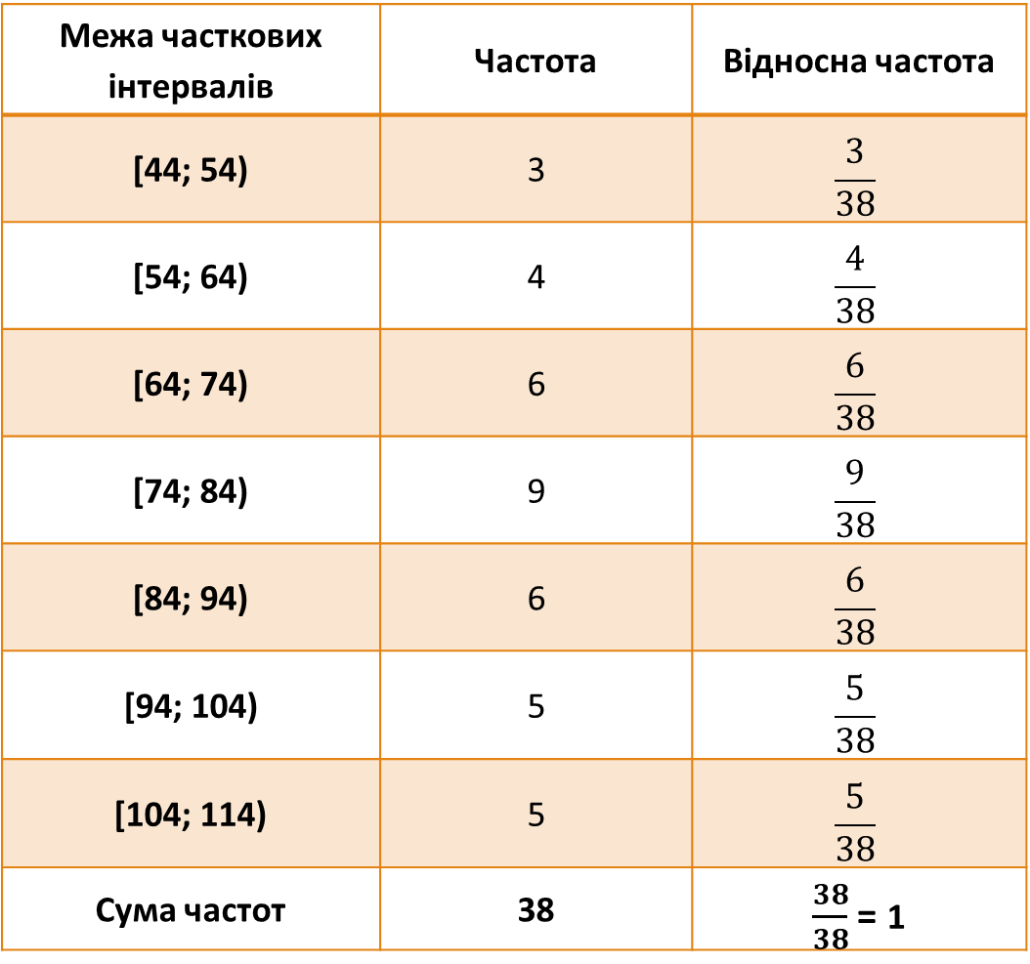
Межа часткових інтервалів | Частота | Відносна частота
[44; 54) | 3 | $$\frac{3}{38}$$
[54; 64) | 4 | $$\frac{4}{38}$$
[64; 74) | 6 | $$\frac{6}{38}$$
[74; 84) | 9 | $$\frac{9}{38}$$
[84; 94) | 6 | $$\frac{6}{38}$$
[94; 104) | 5 | $$\frac{5}{38}$$
[104; 114) | 5 | $$\frac{5}{38}$$
Сума частот | 38 | $\frac{38}{38}$ = 1

Slide 28
Розв’язання
Для контролю правильності групування потрібно обчислити суму частот, яка дорівнює обсягу вибірки.
Аналіз інтервального розподілу дозволяє зробити висновок, що основна частина учнів (21 особа) читають зі швидкістю 64-94 слова на хвилину. Але є учні (7 осіб), які читають з невисокою швидкістю, а також школярі (10 осіб) з високою швидкістю читання.

Slide 29
Графічне представлення емпіричних даних
Полігон частот (полігон розподілу) –ламана лінія, відрізки якої з'єднують точки (х₁, n₁), (х₂, n₂), ... , (х_{і}, n_{і})
Для побудови полігону частот на осі абсцис відкладають варіанти х_{і}, а на осі ординат - відповідні їм частоти n_{і}.
Отримані точки (х_{і},n_{і}) з'єднують відрізками.
Полігон частот дозволяє в графічному вигляді представити варіювання досліджуваної ознаки.

Slide 30
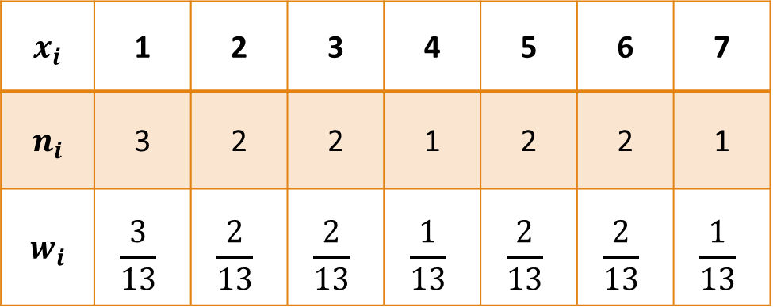
Приклад
Побудувати полігон частот для даних з прикладу
Розв'язання
Скористаємося розподілом частот, отриманих в прикладі
$$x_{i}$$ | 1 | 2 | 3 | 4 | 5 | 6 | 7
$$n_{i}$$ | 3 | 2 | 2 | 1 | 2 | 2 | 1
$$w_{i}$$ | $$\frac{3}{13}$$ | $$\frac{2}{13}$$ | $$\frac{2}{13}$$ | $$\frac{1}{13}$$ | $$\frac{2}{13}$$ | $$\frac{2}{13}$$ | $$\frac{1}{13}$$

Slide 31
Побудуємо точки з координатами: (1; 3), (2; 2), (3; 2), (4; 1), (5; 2), (6; 2), (7; 1) і з'єднаємо їх відрізками
Полігон частот, побудований на основі статистичного розподілу емпіричних даних

Slide 32
Графічне представлення емпіричних даних
Гістограмою частот (гістограмою) називають ступінчасту фігуру, що складається з прямокутників, підставами яких служать часткові інтервали шириною h, а висотою - частота n.
При побудові гістограми розподілу варіаційного ряду з нерівними інтервалами по осі ординат завдають не частоти, а щільність розподілу ознаки у відповідних інтервалах.
Щільність розподілу – це частота, розрахована на одиницю ширини інтервалу.
Для побудови гістограми частот на осі абсцис відкладають часткові інтервали, а над ними будують прямокутники висотою n_{i}

Slide 33
Межі часткових інтервалів | [44; 54) | [54; 64) | [64; 74) | [74; 84) | [84; 94) | [94; 104) | [104; 114)
Частота | 3 | 4 | 6 | 9 | 6 | 5 | 5

